Slide 1

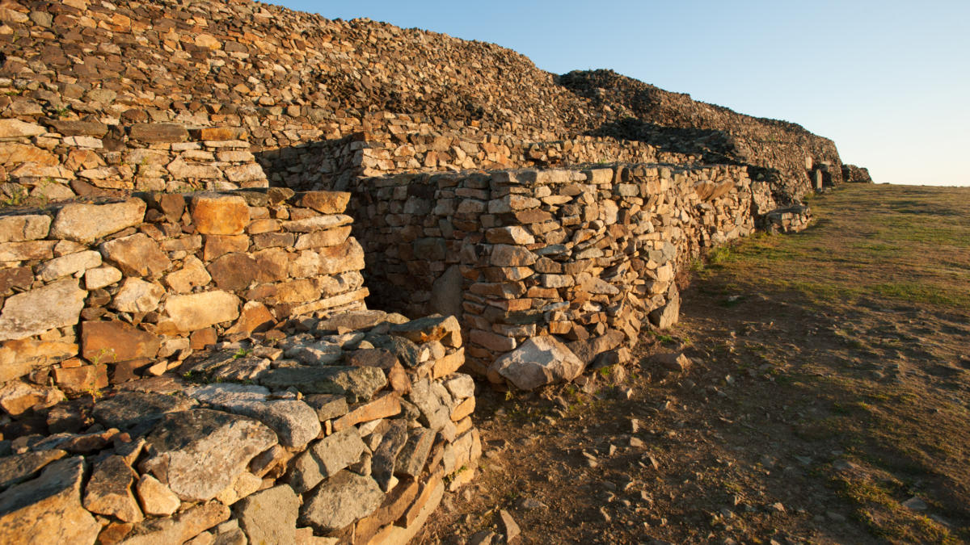

Je compose pour vous avec ma douce et fidèle amie
Le Cairn de Barnenez
en plouézoch
par Lande

Slide 2
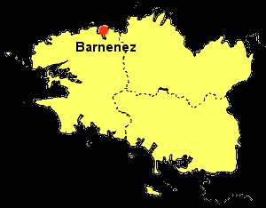
Je compose pour vous avec ma douce et fidèle amie

Slide 3
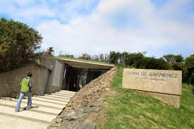
Je compose pour vous avec ma douce et fidèle amie

Slide 4
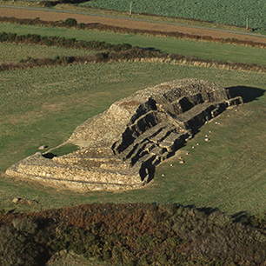
Je compose pour vous avec ma douce et fidèle amie

Slide 5
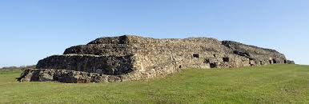
Je compose pour vous avec ma douce et fidèle amie
Le cairn de Barnenez est un monument mégalithique du néolithique se trouvant au lieu dit Barnenez dans la commune de Plouezoc'h, sur la côte nord du Finistère, en Bretagne. D'une longueur de 75 m, il est constitué en réalité de deux cairns en pierres sèches accolés, qui recouvrent onze dolmens à couloir.

Slide 6
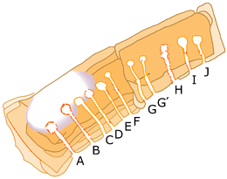
Je compose pour vous avec ma douce et fidèle amie

Slide 7
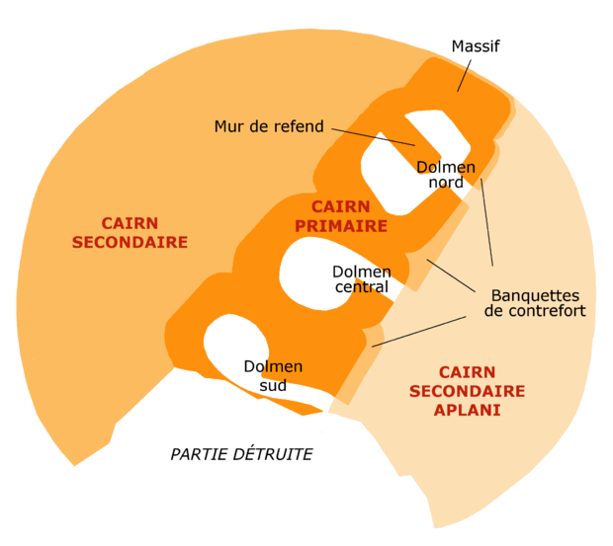
Je compose pour vous avec ma douce et fidèle amie

Slide 8
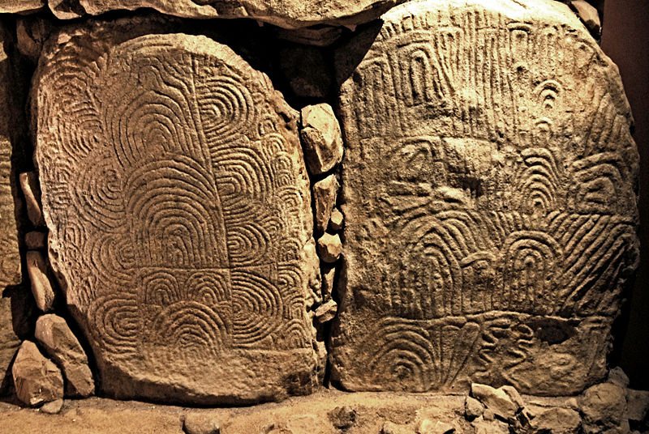
Je compose pour vous avec ma douce et fidèle amie

Slide 9
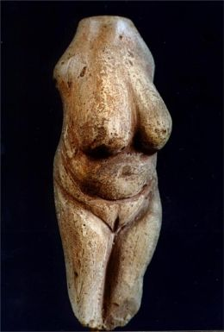
Je compose pour vous avec ma douce et fidèle amie

Slide 10
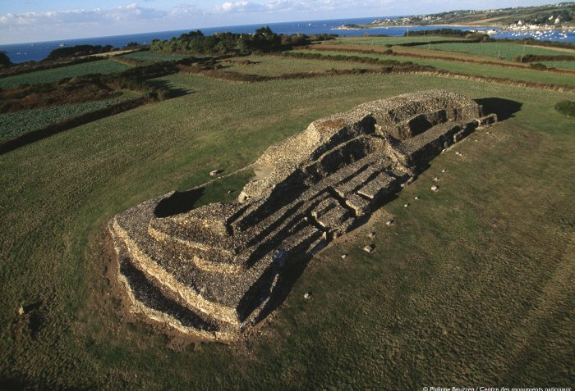
Je compose pour vous avec ma douce et fidèle amie

Slide 11
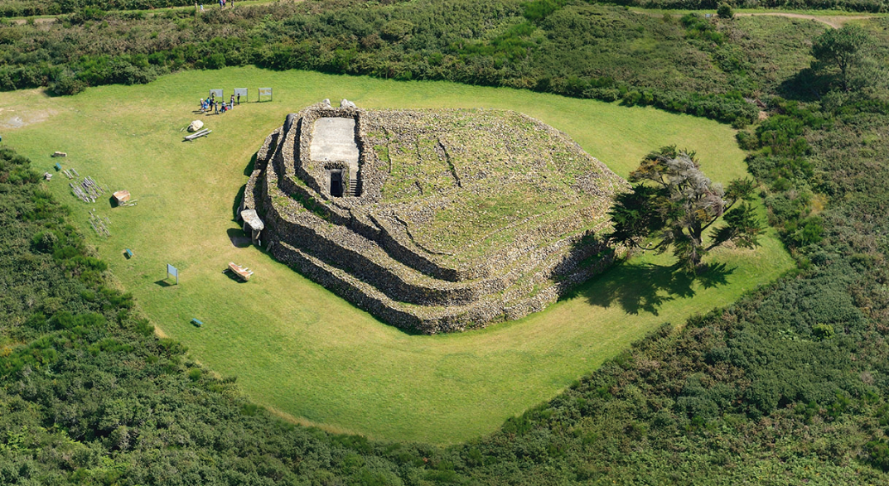
Je compose pour vous avec ma douce et fidèle amie

Slide 12
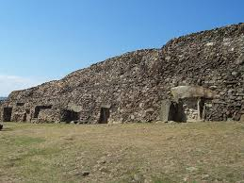
Je compose pour vous avec ma douce et fidèle amie

Slide 13
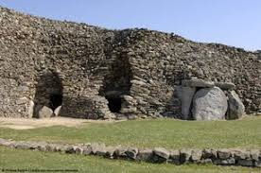
Je compose pour vous avec ma douce et fidèle amie

Slide 14
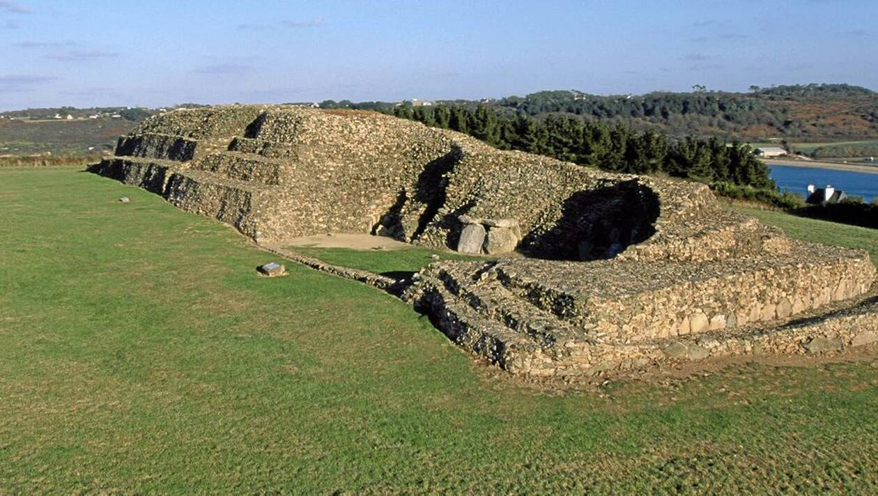
Je compose pour vous avec ma douce et fidèle amie

Slide 15
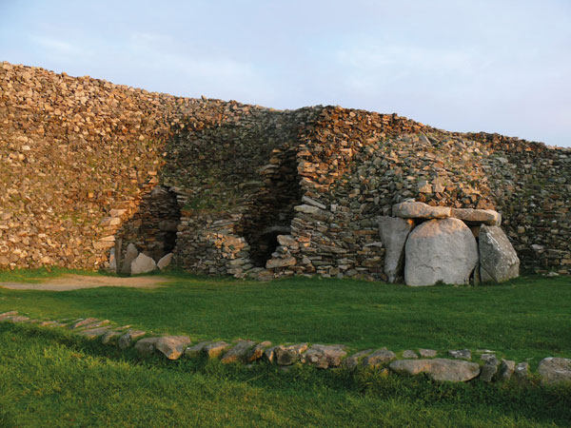
Je compose pour vous avec ma douce et fidèle amie

Slide 16
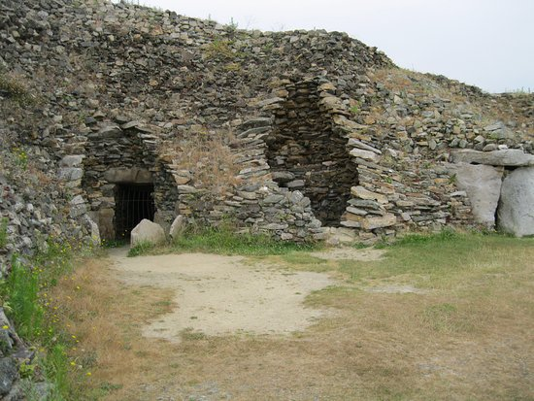
Je compose pour vous avec ma douce et fidèle amie

Slide 17
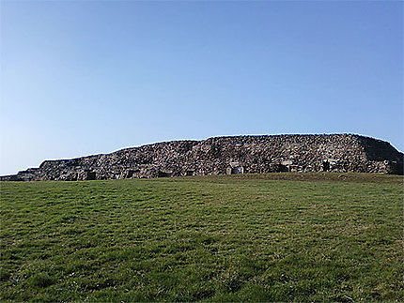
Je compose pour vous avec ma douce et fidèle amie

Slide 18
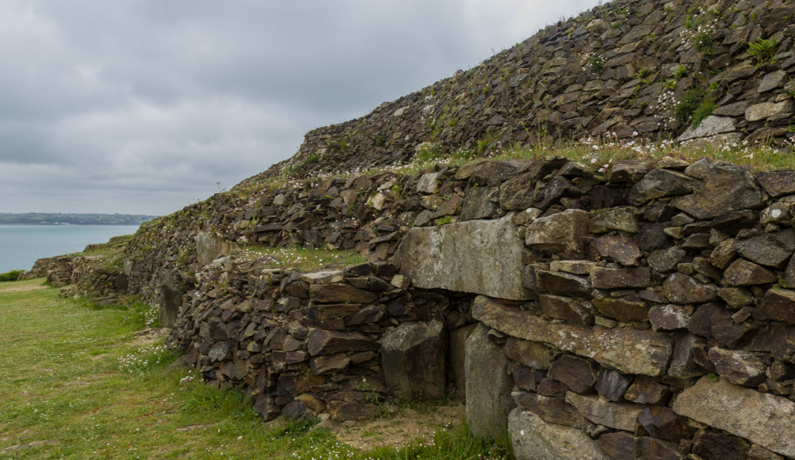
Je compose pour vous avec ma douce et fidèle amie

Slide 19
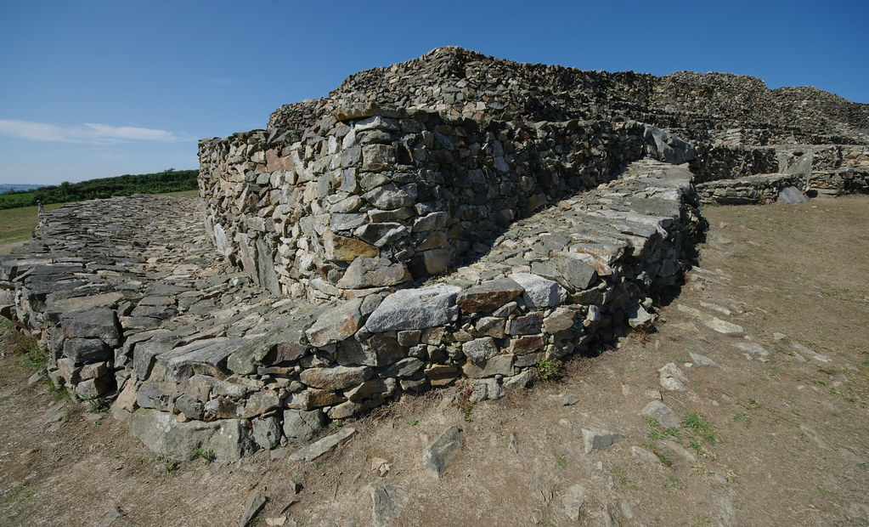
Je compose pour vous avec ma douce et fidèle amie

Slide 20
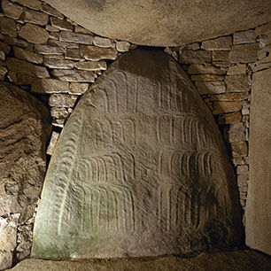
Je compose pour vous avec ma douce et fidèle amie

Slide 21
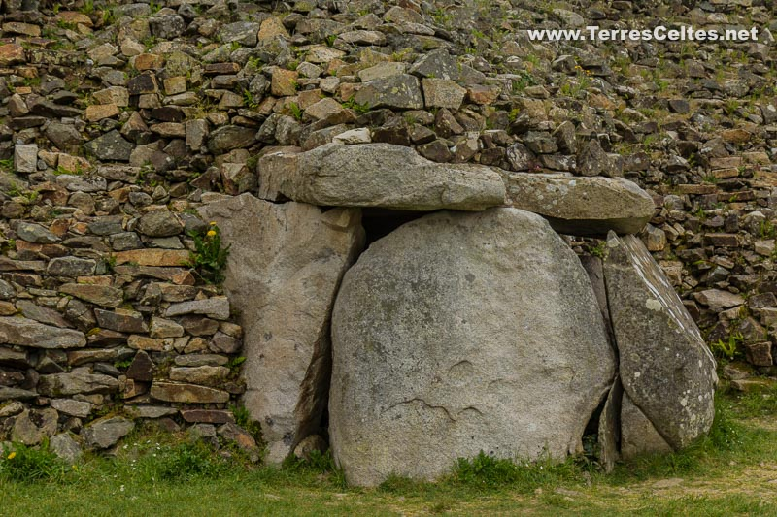
Je compose pour vous avec ma douce et fidèle amie

Slide 22
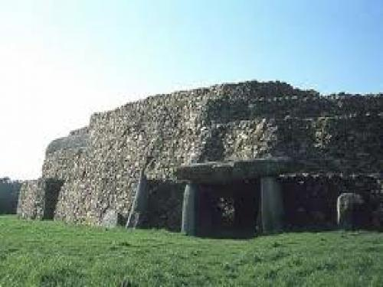
Je compose pour vous avec ma douce et fidèle amie

Slide 23
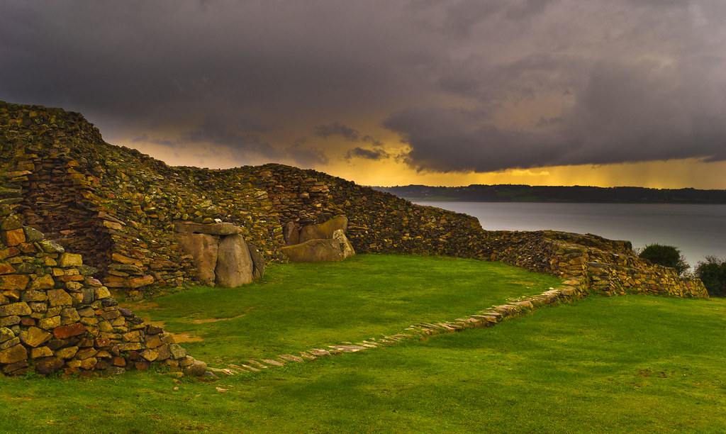
Je compose pour vous avec ma douce et fidèle amie

Slide 24
Je compose pour vous avec ma douce et fidèle amie
C’était Le Cairn de
Barnenez en plouézoch
par Lande

